Slide 1
La Desaceleración del
Comercio Mundial
Pol Antràs (Universidad de Harvard)
27 de mayo de 2016 XXXII Reunión Círculo de Economía

Slide 2
Mi intervención en un minuto
Notable desaceleración en el comercio mundial
¿Cuáles son las causas de esta desaceleración?
Varios efectos composición
Cadenas de valor global
Incertidumbre
Proteccionismo
¿Son factores cíclicos o estructurales?
¿Qué efectos pueden tener los mega-acuerdos que se están debatiendo?
XXXII Reunión Círculo de Economía

Slide 3
Desaceleración

Slide 4
Desaceleración Nominal y Real
Fuente: Boz, Bussière y Marsilli (2014)
XXXII Reunión Círculo de Economía

Slide 5
Desaceleración Respecto al PIB
Pero ratio Comercio / PIB no puede crecer indefinidamente!
?
Fuente: Elaboración propia con datos del Banco Mundial
XXXII Reunión Círculo de Economía

Slide 6
Efectos Composición

Slide 7
Efectos Composición
Caída en el crecimiento en los países emergentes
Hipótesis: Países mas abiertos al comercio han crecido relativamente menos desde la crisis
XXXII Reunión Círculo de Economía

Slide 8
Efecto Composición #1: Países
Economías más abiertas no han crecido menos desde la crisis
Fuente: Elaboración propia con datos del Banco Mundial
XXXII Reunión Círculo de Economía

Slide 9
Efectos Composición
Caída en el crecimiento en los países emergentes
Hipótesis: Países mas abiertos al comercio han crecido relativamente menos desde la crisis
Caída en el peso del sector manufacturero en el PIB
Hipótesis: Sectores más abiertos al comercio han crecido relativamente menos desde la crisis
XXXII Reunión Círculo de Economía

Slide 10
Efecto Composición #2: Servicios
Desaceleración no se debe a la servificación de la economía mundial?
Fuente: Elaboración propia con datos de la Organización Mundial del Comercio
XXXII Reunión Círculo de Economía

Slide 11
Efectos Composición
Caída en el crecimiento en los países emergentes
Hipótesis: Países mas abiertos al comercio han crecido relativamente menos desde la crisis
Caída en el peso del sector manufacturero en el PIB
Hipótesis: Sectores más abiertos al comercio han crecido relativamente menos desde la crisis
Caída en la inversión respecto al PIB
Hipótesis: Componentes del PIB más “abiertos” al comercio han crecido menos desde la crisis
XXXII Reunión Círculo de Economía

Slide 12
Efecto Composición #3: Inversión
Caída pronunciada del peso de la inversión en el PIB
Fuente: Elaboración propia con datos del Banco Mundial
XXXII Reunión Círculo de Economía

Slide 13
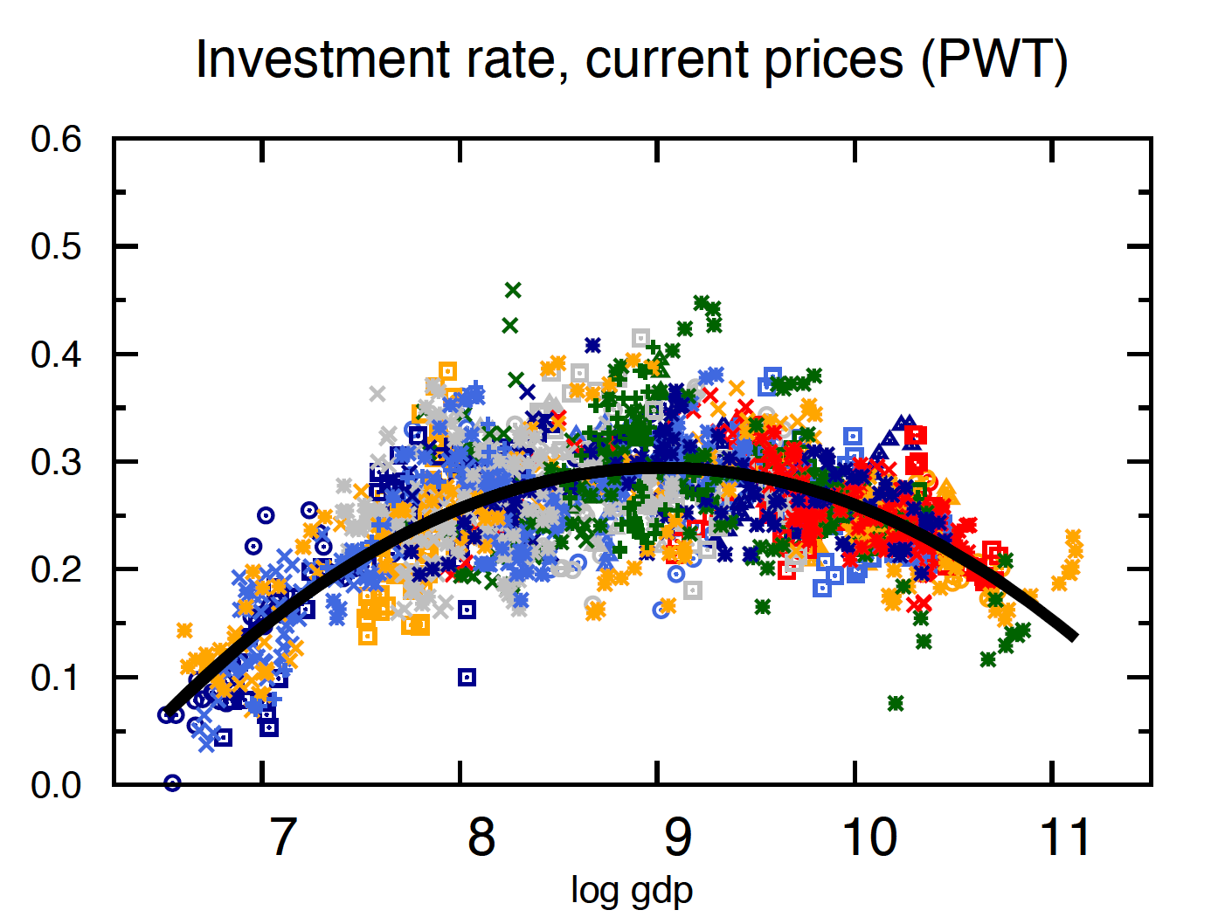
Efecto Composición #3: Inversión
Quizás la bajada en la inversión no es cíclica, sino estructural
Fuente: García-Santana, Pijoan-Mas y Villacorta (2016)
XXXII Reunión Círculo de Economía

Slide 14
Cadenas de Valor Global

Slide 15
Cadenas de Valor Global (GVCs)
Tres causas fundamentales de la emergencia de GVCs:
Caída en barreras tecnológicas al comercio/offshoring
Reducción en costes de transporte; Revolución en las tecnologías de la información y comunicación
Caída en barreras regulatorias al comercio
Liberalización multilateral desde 1947; acuerdos regionales de comercio
Cambios políticos que aumentaron el alcance de la globalización
China, Europa del Este, India, etc.
XXXII Reunión Círculo de Economía

Slide 16
Flujos Comerciales y Valor Añadido
Formación de GVCs llevó a un incremento en ratio Comercio/PIB
XXXII Reunión Círculo de Economía

Slide 17
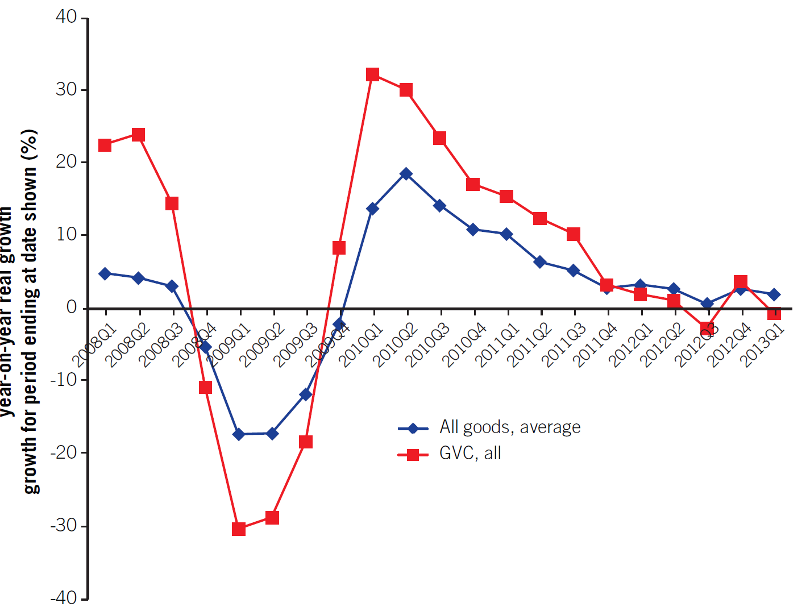
Cadenas de Valor Global (GVCs)
GVCs: Mayor colapso en 2009; mayor desaceleración
Fuente: Ferrantino y Taglioni (2014)
XXXII Reunión Círculo de Economía

Slide 18
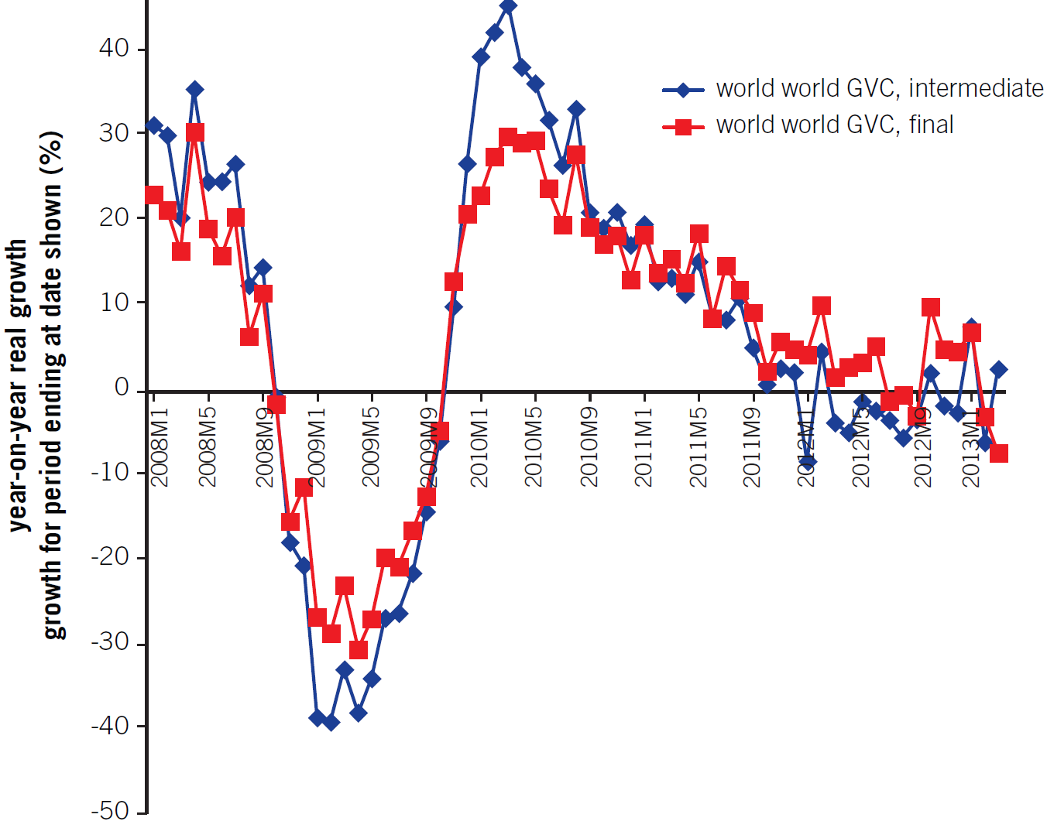
GVCs: Bienes Intermedios
Bienes intermedios: mayor colapso en 2009; mayor desaceleración
Fuente: Ferrantino y Taglioni (2014)
XXXII Reunión Círculo de Economía

Slide 19
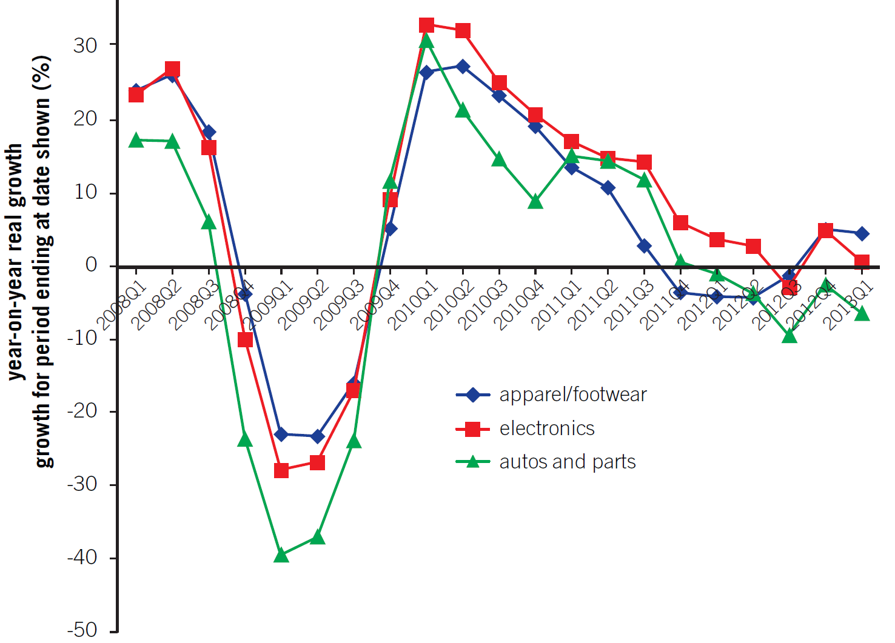
GVCs: Sector del Automóvil
Sector automóvil: mayor colapso en 2009; mayor desaceleración
Fuente: Ferrantino y Taglioni (2014)
XXXII Reunión Círculo de Economía

Slide 20
GVCs: ¿Por Qué Mayor Desaceleración?
Reorganización de las cadenas de valor global
Fuente: Constantinescu, Mattoo y Ruta (2015)
XXXII Reunión Círculo de Economía

Slide 21
Otras Explicaciones

Slide 22
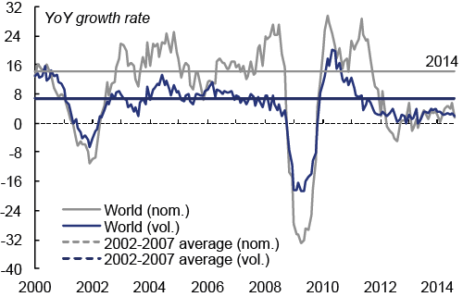
Incertidumbre
Colapso de 2009 es muy reciente! Factores financieros
Fuente: Boz, Bussière y Marsilli (2014)
XXXII Reunión Círculo de Economía

Slide 23
Proteccionismo
No hay evidencia que sea un factor importante
Sin duda las barreras arancelarias prácticamente no se han tocado
Pero el proceso de liberalización comercial iniciado en 1947 se ha estancado
Quizás acuerdos anteriores fueron un factor importante en la expansión
¿ Son los nuevos mega-acuerdos (TTIP, TIP) la solución a la desaceleración del comercio mundial?
XXXII Reunión Círculo de Economía

Slide 24
Mega-Acuerdos Comerciales

Slide 25
TTIP
Negociación de la Asociación Transatlántica para el Comercio y la Inversión ha generado mucho ruido
Algunos estudios (CEP, 2013) sugieren ganancias modestas tanto para EE.UU como para Europa
Pero estimaciones son “guesstimates”
reducciones de aranceles son una parte mínima del acuerdo
Algunas de las áreas del acuerdo pueden generar efectos considerables sobre el comercio internacional
Reducción de barreras no arancelarias
Armonización de estándares y regulaciones
XXXII Reunión Círculo de Economía

Slide 26
TTIP
Algunos aspectos del acuerdo son polémicos:
Mayor protección de la propiedad intelectual
Arbitraje de diferencias inversor-estado (ISDS)
Armonización de estándares
En Estados Unidos también existe intenso debate sobre el TPP (Acuerdo Transpacífico)
Efectos redistributivos de mayor relevancia que con el TTIP
XXXII Reunión Círculo de Economía

